Slide 1
Эффективный по времени алгоритм расчета энтропии двумерных слов методом скользящего окна
Выполнил:
Студент м214 группы
Седякин Илья
Научный руководитель:
д.т.н., профессор
Ульянов Михаил Васильевич

Slide 2
Предметная область
Образование структур в двумерных системах стержнеобразных частиц
Н.И. Лебовка, Ю.Ю. Тарасевич, В.А. Гигиберия, Н.В. Выгорницкий, А.С. Бурмистров, В.В. Лаптев.

Slide 3
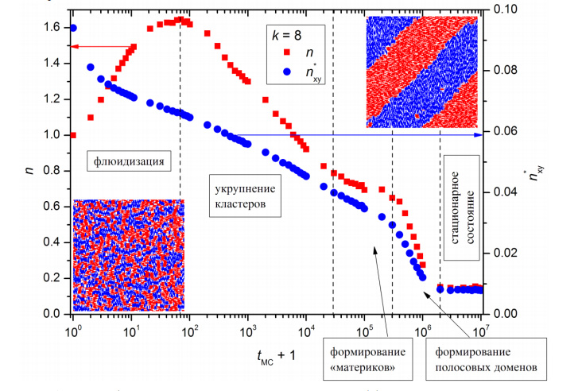
Предметная область
Образование структур в двумерных системах стержнеобразных частиц
Н.И. Лебовка, Ю.Ю. Тарасевич, В.А. Гигиберия, Н.В. Выгорницкий, А.С. Бурмистров, В.В. Лаптев.

Slide 4

Метод скользящего окна
$H\left(v\left(t_{MC}\right),l,α\right)=−\sum_{i=1}^{M}{(\frac{η_{i}}{m}})\log_{α}{(\frac{η_{i}}{m})}$

Slide 5
Постановка задачи
Исследовать алгоритмы, применимые для подсчета двумерных слов и определить особенности их реализации в рамках данной задачи.
Реализовать данные алгоритмы и сравнить их эффективность для различных начальных условий.
Выбрать лучший алгоритм для определенных начальных условий.

Slide 6
Преобразование в индекс
Мгновенный доступ без поиска
Ограничение на размер окна М≤4
Много операций умножения

Slide 7
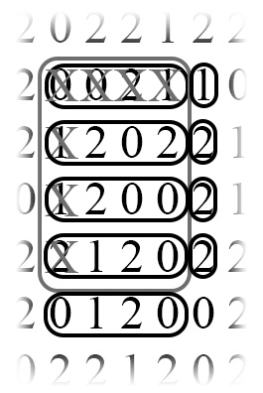
Дерево поиска
Поиск за О(log(N²)*M²)
Сдвиг окна за О(М)
Добавление за O(M²)
Представление структуры на матрице

Slide 8
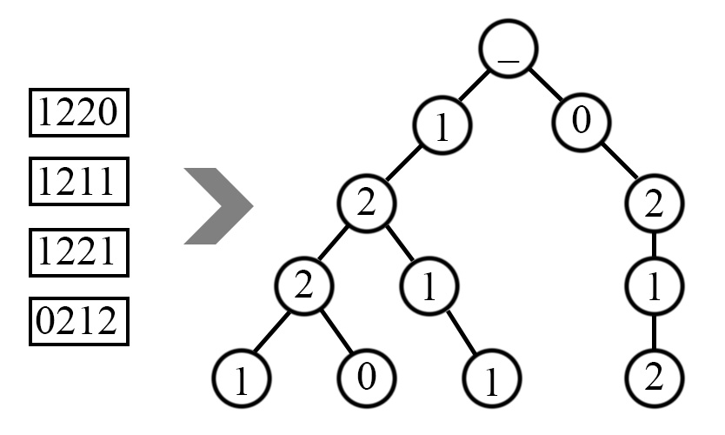
Дерево префиксов
Не нужны преобразования
Малый размер алфавита позволяет хранить сыновей узла в массиве
Структура дерева префиксов

Slide 9
Алгоритм подсчета обобщенной энтропии
Считаем нули и единицы:
D[i][j] = D[i-1][j]+D[i][j-1]-D[i-1][j-1]
Храним конфигурации в unordered_map

Slide 10
Результаты экспериментов
Метод | Тип замера | М = 2 | М = 4 | М = 6 | М = 8
Преобразование в индекс | Мин. время, мс | 1256 | 1279
 | Ср. время, мс | 1315,89 | 1380,31 | невозможно | невозможно
 | Макс. время, мс | 1469 | 1581
Линейный поиск | Мин. время, мс | 58 | 12538
 | Ср. время, мс | 82,7 | 22416,7 | нет данных | нет данных
 | Макс. время, мс | 132 | 27782
map <list <list <int> > > | Мин. время, мс | 370 | 1339
 | Ср. время, мс | 417,622 | 1456,78 | нет данных | нет данных
 | Макс. время, мс | 486 | 1586
Дерево префиксов | Мин. время, мс | 1 | 14 | 120 | 305
 | Ср. время, мс | 1,61 | 19,93 | 201,292 | 538,75
 | Макс. время, мс | 5 | 28 | 299 | 589

Slide 11
Спасибо за внимание!

